Slide 1
第五章 微扰理论
本章介绍：在量子力学中，由于体系的哈密顿算符往往比较复杂，薛定谔方程能严格求解的情况不多（一维谐振子，氢原子）。因此，引入各种近似方法就显得非常重要，常用的近似方法有微扰论，变分法，WKB（半经典近似），Hatree-Fock自恰场近似等。本章将介绍微扰论和变分法。
本章将先讨论定态微扰论和变分法，然后再讨论含时微扰以及光的发射和吸收等问题。

Slide 2
第五章 微扰理论
5.1 非简并定态微扰论
5.2 简并定态微扰论
5.3 氢原子的一级Stark效应
5.4 变分法
5.5 氦原子基态

Slide 3
第五章 微扰理论
5.6 含时微扰
5.7 跃迁几率和黄金费米规则
5.8 光的发射与吸收
5.9 选择定则
附录： 氦原子基态计算过程

Slide 4





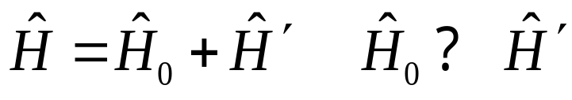
5.1 非简并定态微扰
本节将讨论体系受到外界与时间无关的微小扰动时，它的能量和波函数所发生的变化。
假设体系的哈密顿量不显含时间，能量的本征方程
（5.1.1）
满足下列条件：
可分解为 和 两部分，而且 远大于 。
（5.1.2）

Slide 5


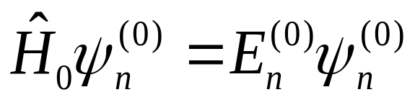












5.1 非简并定态微扰
的本征值和本征函数已经求出，即 的本征方程
（5.1.3）
中，能级 和波函数 都是已知的。微扰论的任务就是从 的本征值和本征函数出发，近似求出经过微扰 后， 的本征值和本征函数。
3. 的能级无简并。严格来说，是要求通过微扰论来计算它的修正的那个能级无简并的。例如我们要通过微扰计算 对 的第 个能级 的修正，就要求 无简并，它相应的波函数只有 一个。其他能级既可以是简并的，也可以是无简并的。

Slide 6










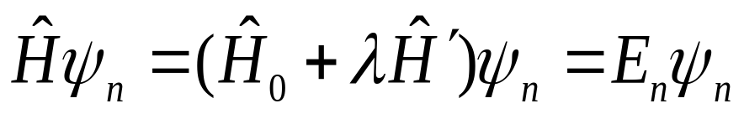
5.1 非简并定态微扰
4. 的能级组成分离谱。严格说来，是要求通过微扰来计算它的修正的那个能级 处于分离谱内， 是束缚态。
在满足上述条件下，定态非简并微扰论的目的是从已知的 的本征值和本征函数出发求 的本征值和本征函数。为表征微扰的近似程度，通常可引进一个小参数 ，将 写成 ，将 的微小程度通过 的微小程度反映出来。体系经微扰后的薛定谔方程是
（5.1.4）

Slide 7



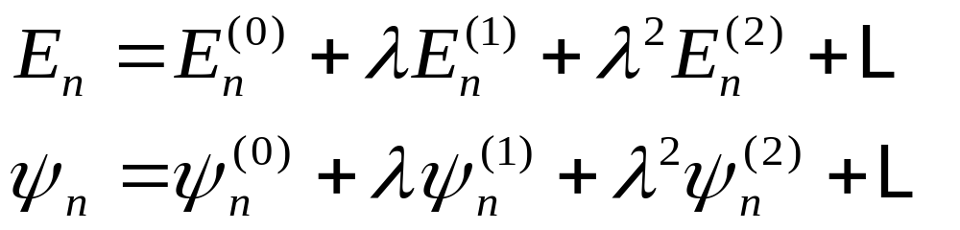


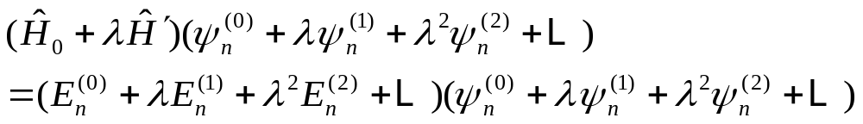
5.1 非简并定态微扰
将能级 和波函数 按 展开：
（5.1.5）
分别表示能级 和波函数 的零级、一级、二级、……修正。将上面展开式代入定态薛定谔方程，则有：
（5.1.6）

Slide 8

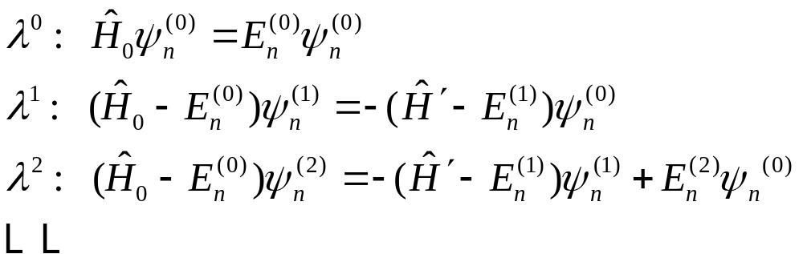

5.1 非简并定态微扰
比较上式两端 的同次幂，可得：
（5.1.7）
零级近似显然就是无微扰时的定态薛定谔方程。
同样， 还可以列出准确到 等各级的近似方程。

Slide 9

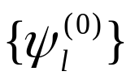
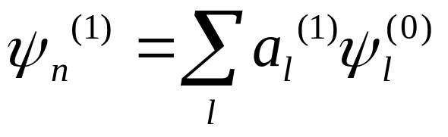
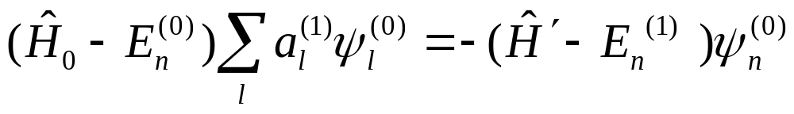
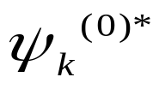
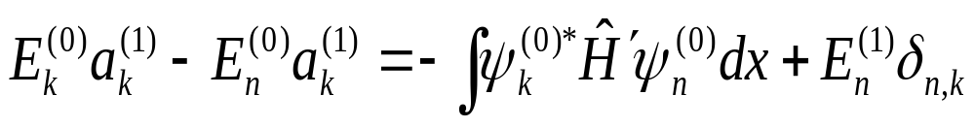
5.1 非简并定态微扰
一级修正
将一级修正波函数 按 系展开
（5.1.8）
将上式代入一级修正式中
（5.1.9）
以 左乘上式并对全空间积分后，利用本正函数系的正交归一性，有
（5.1.10）

Slide 10
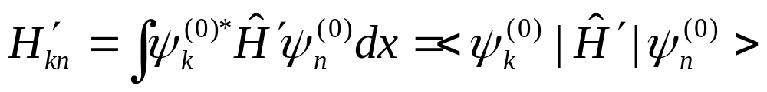
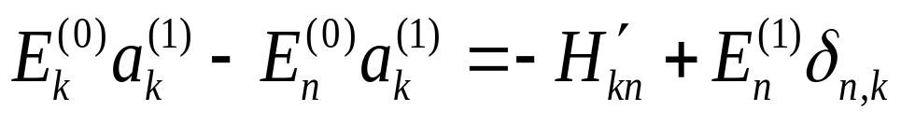

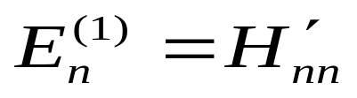
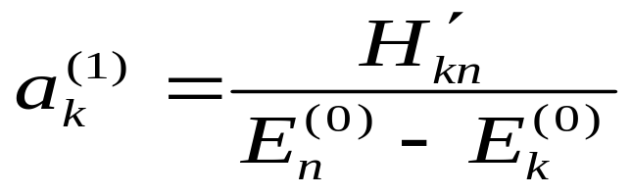

5.1 非简并定态微扰
记
可得：
（5.1.11）
当 时，得
（5.1.12）
当 时，得
（5.1.13）
注意， （5.1.13）式只有在 时成立。

Slide 11


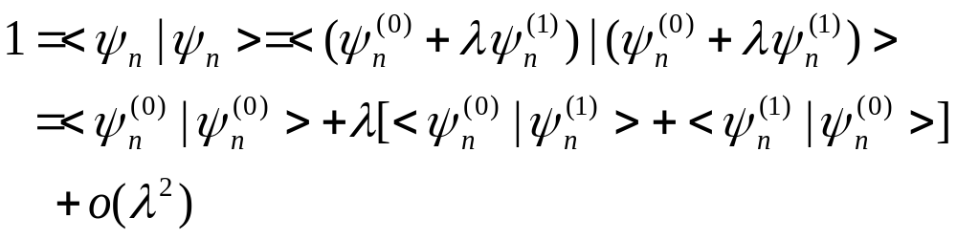

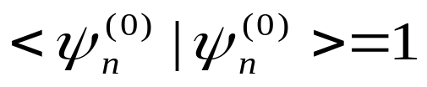
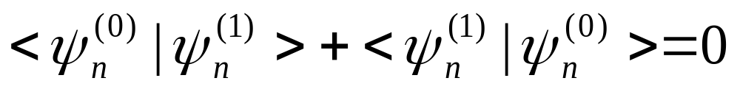
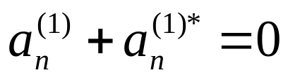
5.1 非简并定态微扰
对此，利用 的归一化，在准确到 数量级后，有
（5.1.14）
又因为 归一，即 ，则
（5.1.15）
即
（5.1.16）

Slide 12
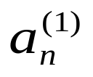
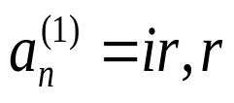
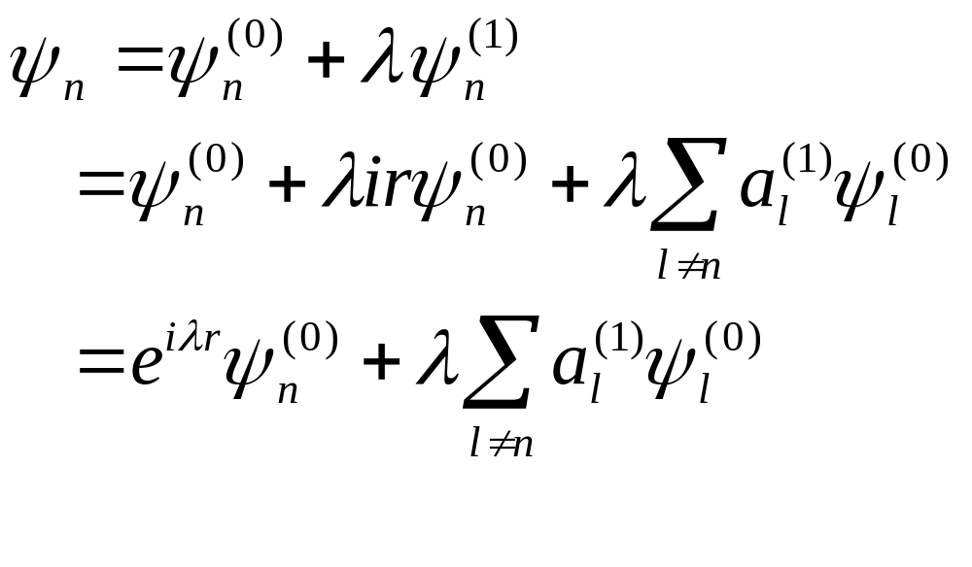
5.1 非简并定态微扰
二式表明 必为纯虚数，即 为实数
准确到 的一级近似， 微扰后体系的波函数是
（5.1.17）

Slide 13


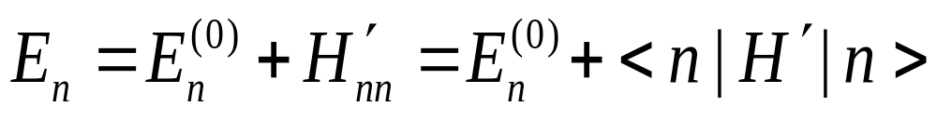
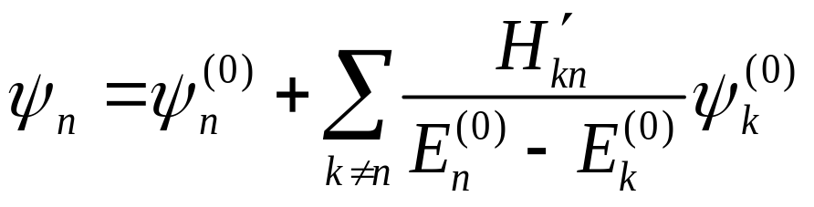

5.1 非简并定态微扰
上式表明， 的贡献无非是使波函数增加了一个无关重要的相位因子，不失普遍性，可取
因此，准确到一级，体系的能级和波函数是
（5.1.18）
（5.1.19）
上两式表明，准确到一级近似， 在无微扰能量表象中的对角元和非对角元分别给出能量和波函数的一级修正。

Slide 14
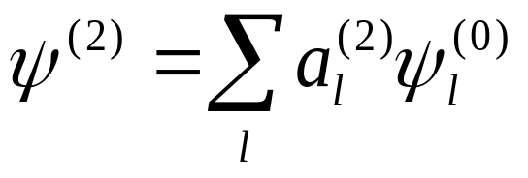
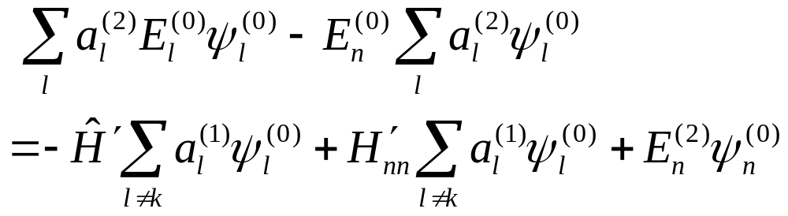
5.1 非简并定态微扰
二级修正
与求一级修正相似，将二级修正按本征函数系展开
（5.1.20）
代入二级修正方程，得
（5.1.21）

Slide 15
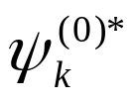
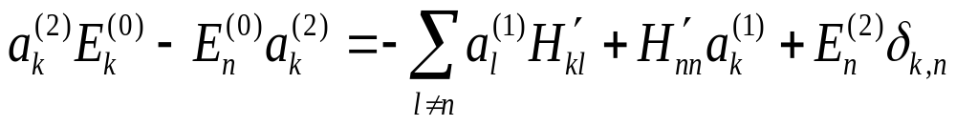
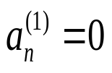
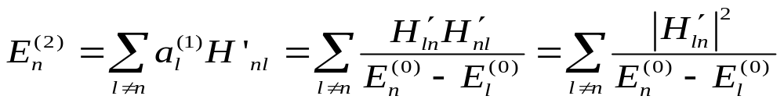

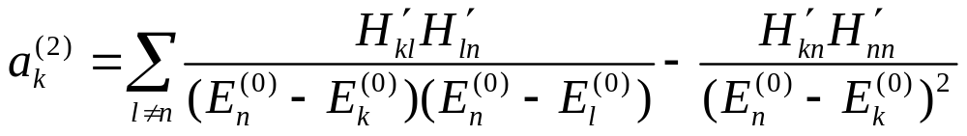
5.1 非简并定态微扰
以 左乘上式，并对全空间积分后得：
（5.1.22）
当 时，考虑到 ，则
（5.1.23）
当 时，有
（5.1.24）

Slide 16
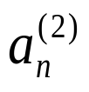
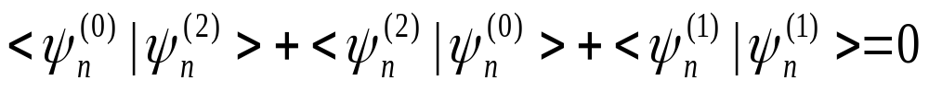
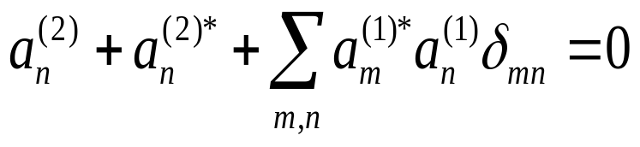
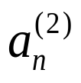
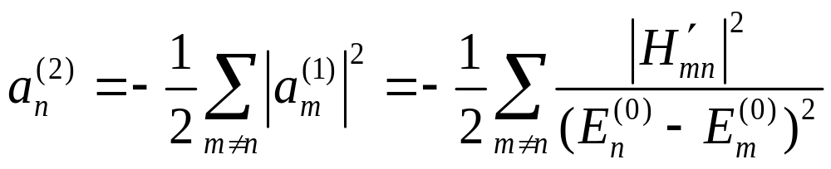
5.1 非简并定态微扰
至于 ，同样可以由波函数的归一化条件算出。由
得
（5.1.25）
或
（5.1.26）
同样，若取 为实数，由（5.1.26）得，
（5.1.27）

Slide 17
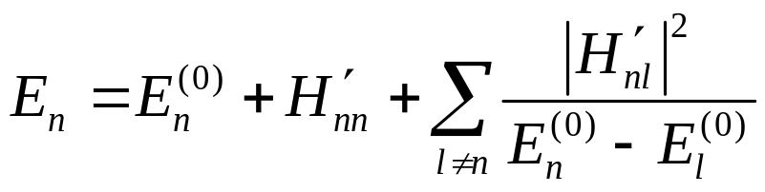

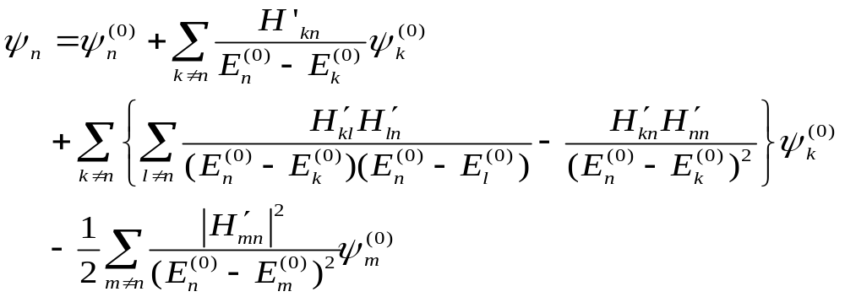
5.1 非简并定态微扰
综上所述，准确到二级近似，体系的能级和波函数是
（5.1.28）
（5.1.29）
同理，其他各能级近似也可用类似的方法算出。

Slide 18
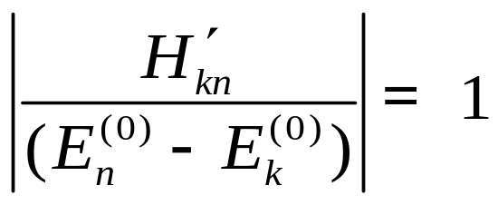

5.1 非简并定态微扰
现在对定态非简并微扰作些讨论：
由（5.1.28）（5.1.29）可见，微扰的适用条件是
（5.1.30）
只有满足（5.1.30）式，才能保证微扰级数的收敛性，保证微扰级数中后一项的结果小于前一项。（5.1.30）式就是 的明确表示。微扰方法能否应用，不仅取决与微扰的大小，而且还决定于无微扰体系两能级之间的间距。这也说明， 微扰计算的能级必须处于分离谱，因为如果能级是连续的，它和乡邻能级之间的间隔趋于零，（5.1.30）就不能满足。

Slide 19





5.1 非简并定态微扰
由此看来，如何在 中划分 和 十分重要
通常，除要求 的本征值和本征函数必须已知以外，还可以从体系的对称性及微扰矩阵元是否满足一定的选择定则来划分。
能量本征值和波函数的一级修正由 的本征值和本征函数给出；二级修正是由相应的一级修正给出。在这个意义上说，微扰理论其实也是一种逐步逼近的方法。

Slide 20


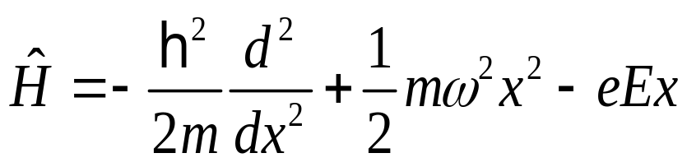
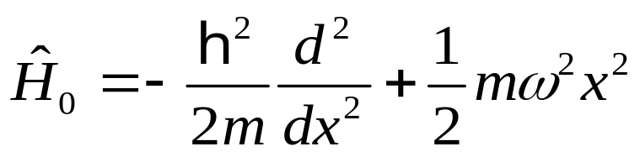
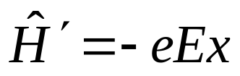
5.1 非简并定态微扰
下面举一个应用微扰论解决问题的实例。
求一个电荷为 线性谐振子在弱电场 中的定态能量和波函数。
体系的哈密顿量是：
（5.1.31）
在弱电场情形下，最后一项很小，因此有
（5.1.32）
（5.1.33）

Slide 21

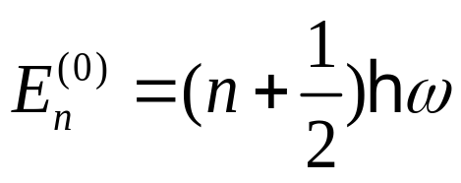
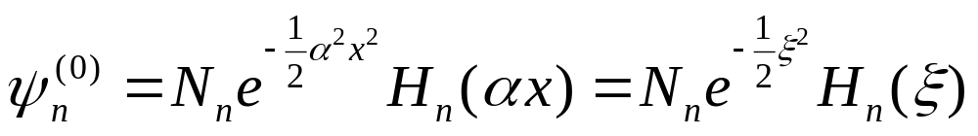
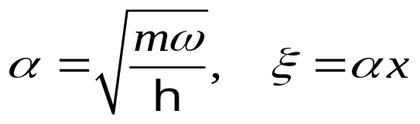
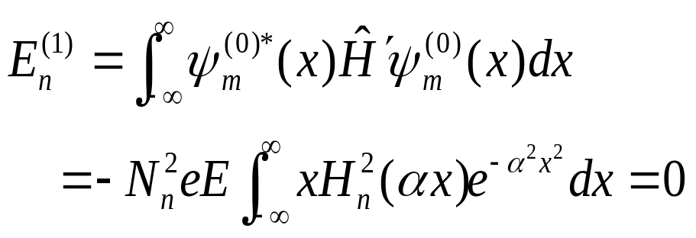
5.1 非简并定态微扰
的本征值和本征函数，即能量和波函数的零级近似为
（5.1.34）
（5.1.35）
其中：
则能量的一级修正为：
（5.1.36）

Slide 22
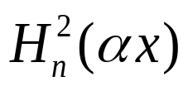
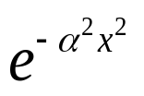
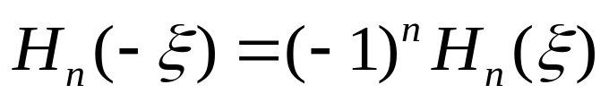
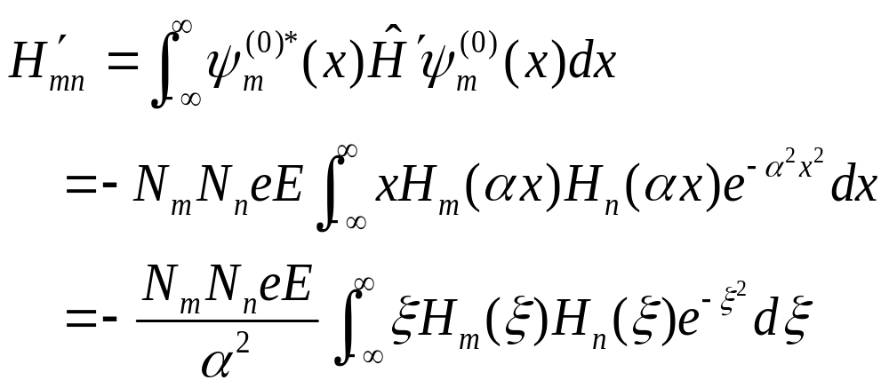
5.1 非简并定态微扰
由于 一定是偶函数， 为偶函数，积分
函数为奇函数
微扰矩阵元
（5.1.37）

Slide 23



5.1 非简并定态微扰
由厄米多项式的性质
可得：
代入（5.1.37）式，可得：

Slide 24

5.1 非简并定态微扰
（5.1.38）

Slide 25

5.1 非简并定态微扰
微扰能量的二级修正是：
（5.1.39）

Slide 26

5.1 非简并定态微扰
波函数的一级修正：
（5.1.40）

